Slide 1
湘教·九年级下册
切线的判定

Slide 2
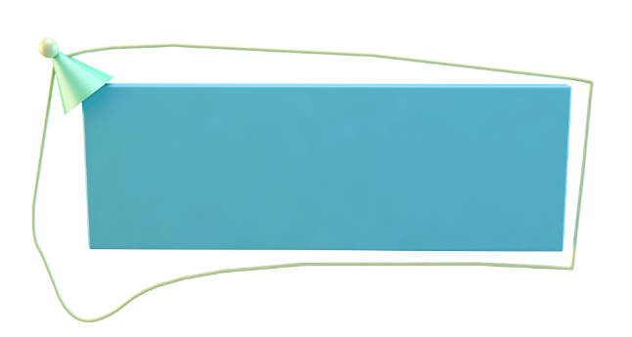
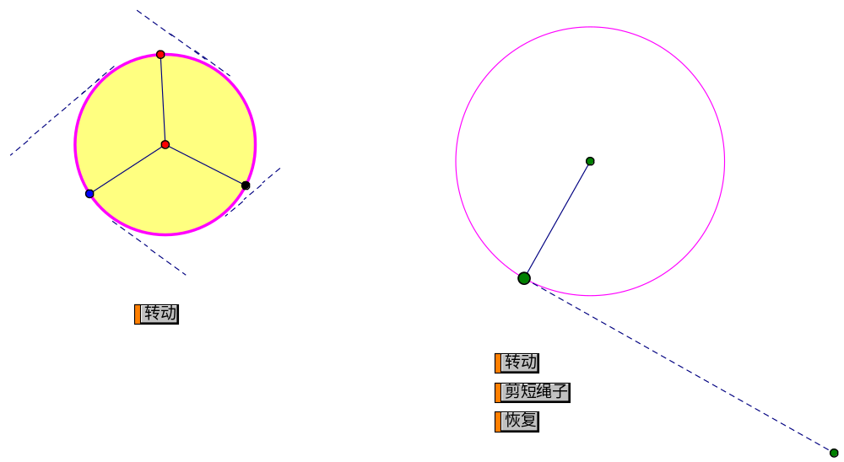
新课导入
1.转动雨伞，水珠顺着伞面边缘飞出后顺着什么方向飞出？
2.转动细线系着的小球形成圆，小球脱落后顺着什么方向飞出？
点击打开

Slide 3

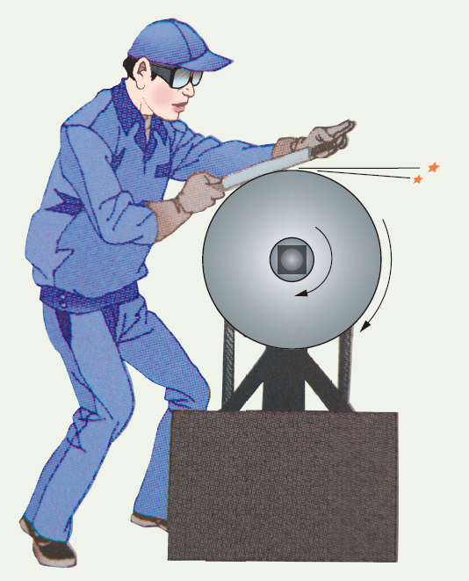
观察，工人用砂轮磨一把刀，在接触的一瞬间，擦出的火花是沿着砂轮的什么方向飞出去的？

Slide 4

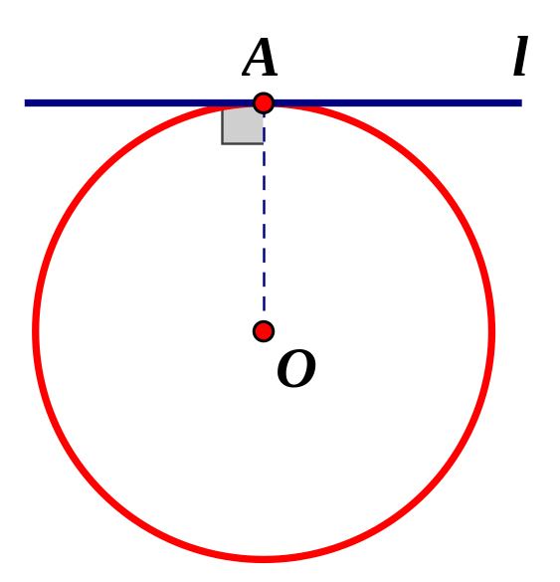


如图，OA 是⊙O 的半径，经过 OA 的外端点 A，作一条直线 l⊥OA ，圆心 O 到直线 l 的距离是多少？直线 l 和 ⊙O 有怎样的位置关系？

Slide 5
切线的判定定理
经过半径的外端并且垂直于这条半径的直线是圆的切线．

Slide 6

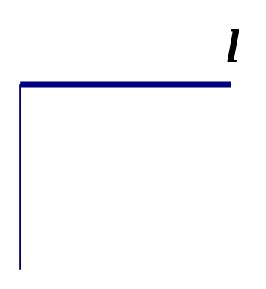
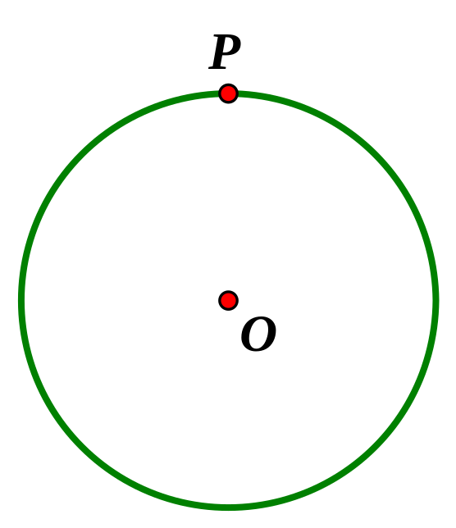
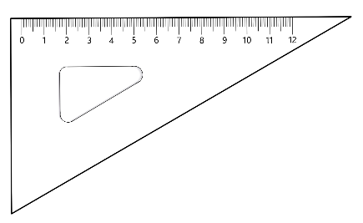
用三角尺过圆上一点画圆的切线.
画法：（1）连接 OP，将三角尺的直角顶点放在点 P 处，并使一直角边与半径 OP 重合；
（2）过点 P 沿着三角尺的另一条直角边画直线 l ，则 l 就是所要画的切线.

Slide 7

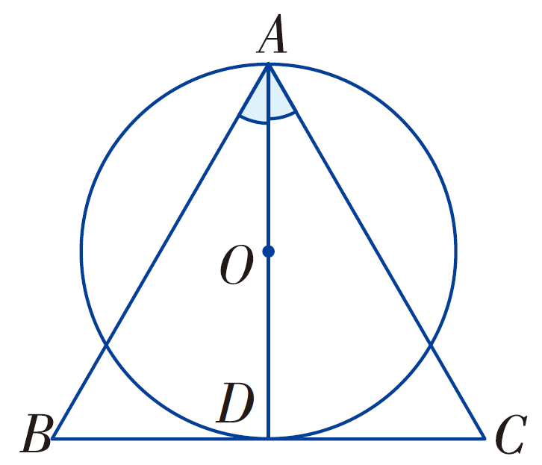
如图，已知 AD 是⊙O 的直径，直线 BC 经过点 D， 并且 AB ＝AC，∠BAD ＝∠CAD．
求证：直线 BC 是⊙O 的切线．
【教材P67页】
证明 ∵ AB ＝ AC ，∠BAD ＝∠CAD ，
∴ AD ⊥ BC ．
又∵ OD 是⊙O 的半径，且 BC 经过点 D，
∴ 直线 BC 是⊙O 的切线．

Slide 8

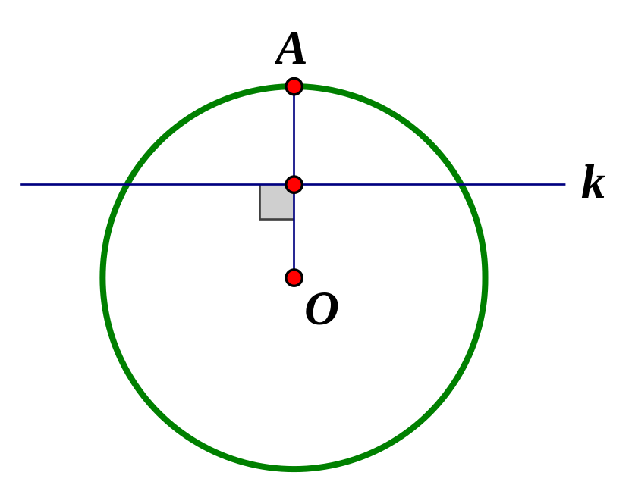
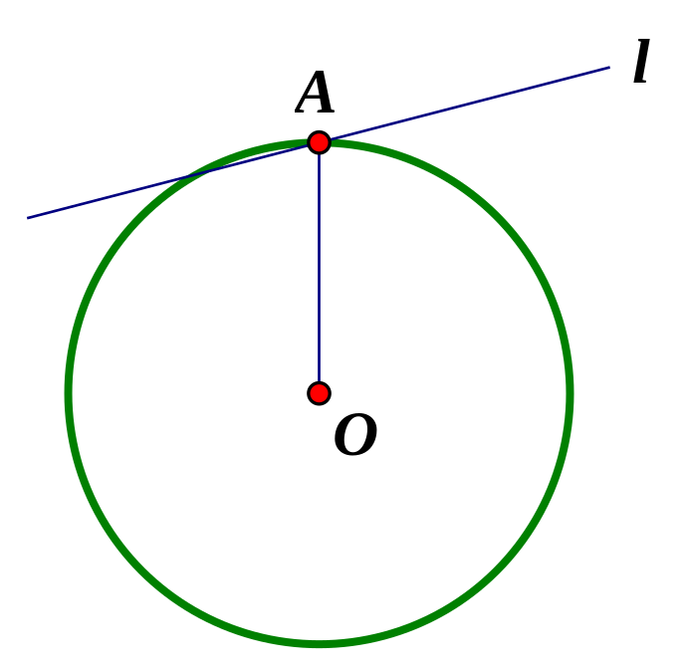
练习
1. （1）垂直于半径的直线一定是圆的切线吗？为什么？
（2）经过半径外端的直线一定是圆的切线吗？为什么？
【教材P67页】

Slide 9
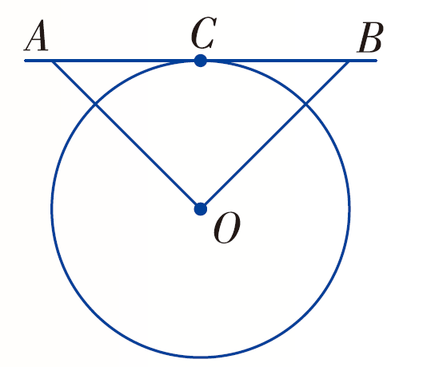
2. 如图，已知直线 AB 经过⊙O 上的点 C，
并且 OA＝OB， AC＝BC．
求证： 直线 AB 是⊙O 的切线．
【教材P67页】
证明： 连接 OC.
∵ OA＝OB， AC＝BC，
∴ OC⊥AB （等腰三角形“三线合一” ）.
又∵ 直线 AB 经过半径 OC 的外端点，
∴ 直线 AB 是⊙O 的切线.

Slide 10
随堂练习
选自《创优作业》
1. 下列说法正确的是（ ）
A. 与圆有公共点的直线是圆的切线
B. 到圆心的距离等于圆的半径的直线是圆的切线
C. 垂直于圆的半径的直线是圆的切线
D. 过圆的半径的外端的直线是圆的切线
B

Slide 11
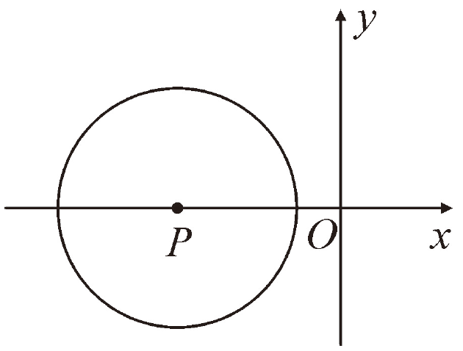
选自《创优作业》
2. 如图, 在平面直角坐标系中, 半径为 2 的 ☉P 的圆心
坐标为（－3 , 0）, 将☉P 沿 x 轴的正方向平移 , 使
☉P 与 y 轴相切 , 则平移的距离为（ ）
A. 1 B. 3 C. 5 D. 1 或 5
D

Slide 12
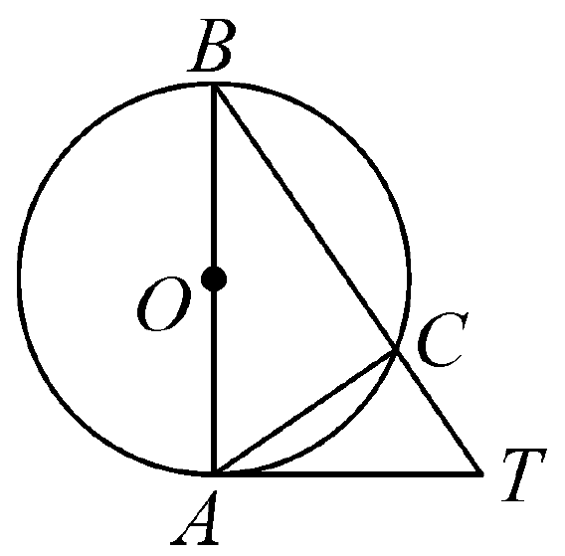
选自《创优作业》
3. 如图, AB 是☉O 的直径 , 下列条件中不能判定直线
AT 是☉O 的切线的是（ ）
A. AB＝4 , AT ＝3 , BT ＝5
B. ∠B＝45°, AB＝AT
C. ∠B＝55°, ∠TAC＝55°
D. ∠ATC＝∠B
D

